Slide 1
MathKGZ --
1 орундуу ондуктар – Көбөйтүү жана Бөлүү– жооптор торчосу
Окуучулар жооптор торчосунда жоопторду сызып, калган беш сандардын суммасын чыгарышы керек.
Иш баракчасы ар кандай өлчөмдө/форматтарда берилет.
Анимацияларды текшерип, сабагыңызга КЕРЕГИ ЖОК слайддарды ӨЧҮРҮП САЛЫҢЫЗ.

Slide 2

Жооп ТОРЧОсу
Ар бир жоопту ТОРЧОдон табыңыз!

Slide 3
Ар бир жоопту сызып, анан калган беш сандын суммасын тап.
1.76 | 0.5 | 2 | 0.3 | 0.6
1 | 3.72 | 2.1 | 1.5 | 9
0.8 | 0.1 | 0.7 | 12.4 | 7.4
7 | 1.3 | 25 | 3.6 | 10
6.3 | 1.75 | 9.12 | 2.5 | 0.98
Жооп ТОРЧОсу
1.2 × 3.1 | 6.5 ÷ 5 | 4 × 0.9 | 4 ÷ 0.4 | 3 × 2.1
2.4 ÷ 1.2 | 0.6 × 0.5 | 0. 9 ÷ 1.5 | 3.7 × 2 | 2.8 ÷ 1.6
3. 8 × 2.4 | 2.8 ÷ 4 | 1.1 × 1.6 | 5 ÷ 0.2 | 0.5 × 0.2
7.2 ÷ 9 | 3.1 × 4 | 2.1 ÷ 1.4 | 1.4 × 0.7 | 4.2 ÷ 2
Бардыгы:
20

Slide 4
Ар бир жоопту сызып, анан калган беш сандын суммасын тап.
1.76 | 0.5 | 2 | 0.3 | 0.6
1 | 3.72 | 2.1 | 1.5 | 9
0.8 | 0.1 | 0.7 | 12.4 | 7.4
7 | 1.3 | 25 | 3.6 | 10
6.3 | 1.75 | 9.12 | 2.5 | 0.98
Жооп ТОРЧОсу
1.2 × 3.1 | 6.5 ÷ 5 | 4 × 0.9 | 4 ÷ 0.4 | 3 × 2.1
2.4 ÷ 1.2 | 0.6 × 0.5 | 0. 9 ÷ 1.5 | 3.7 × 2 | 2.8 ÷ 1.6
3. 8 × 2.4 | 2.8 ÷ 4 | 1.1 × 1.6 | 5 ÷ 0.2 | 0.5 × 0.2
7.2 ÷ 9 | 3.1 × 4 | 2.1 ÷ 1.4 | 1.4 × 0.7 | 4.2 ÷ 2
Бардыгы:
20
Ар бир жоопту сызып, анан калган беш сандын суммасын тап.
1.76 | 0.5 | 2 | 0.3 | 0.6
1 | 3.72 | 2.1 | 1.5 | 9
0.8 | 0.1 | 0.7 | 12.4 | 7.4
7 | 1.3 | 25 | 3.6 | 10
6.3 | 1.75 | 9.12 | 2.5 | 0.98
Жооп ТОРЧОсу
1.2 × 3.1 | 6.5 ÷ 5 | 4 × 0.9 | 4 ÷ 0.4 | 3 × 2.1
2.4 ÷ 1.2 | 0.6 × 0.5 | 0. 9 ÷ 1.5 | 3.7 × 2 | 2.8 ÷ 1.6
3. 8 × 2.4 | 2.8 ÷ 4 | 1.1 × 1.6 | 5 ÷ 0.2 | 0.5 × 0.2
7.2 ÷ 9 | 3.1 × 4 | 2.1 ÷ 1.4 | 1.4 × 0.7 | 4.2 ÷ 2
Бардыгы:
20

Slide 5
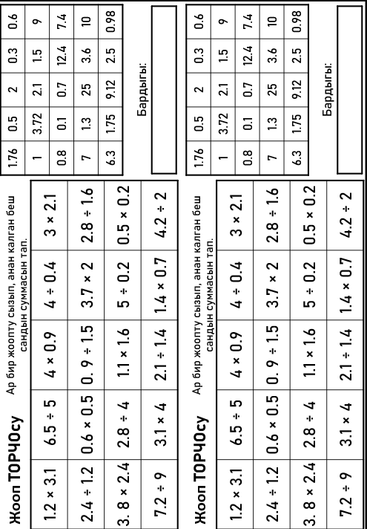

Slide 6
Ар бир жоопту сызып, анан калган беш сандын суммасын тап.
1.76 | 0.5 | 2 | 0.3 | 0.6
1 | 3.72 | 2.1 | 1.5 | 9
0.8 | 0.1 | 0.7 | 12.4 | 7.4
7 | 1.3 | 25 | 3.6 | 10
6.3 | 1.75 | 9.12 | 2.5 | 0.98
Жооп ТОРЧОсу
1.2 × 3.1 | 6.5 ÷ 5 | 4 × 0.9 | 4 ÷ 0.4 | 3 × 2.1
2.4 ÷ 1.2 | 0.6 × 0.5 | 0. 9 ÷ 1.5 | 3.7 × 2 | 2.8 ÷ 1.6
3. 8 × 2.4 | 2.8 ÷ 4 | 1.1 × 1.6 | 5 ÷ 0.2 | 0.5 × 0.2
7.2 ÷ 9 | 3.1 × 4 | 2.1 ÷ 1.4 | 1.4 × 0.7 | 4.2 ÷ 2
Бардыгы
20
Жооптор

Slide 7
Суроолор барбы?
Комментарийлер?
Сунуштар?
…же ката таптыңызбы!?
Турдуу пикирлер учун ыраазычылык билдиребиз.
Сураныч, электрондук кат жөнөтүңүз:
mathematicskgz@gmail.com

